Slide 1

Relacja z mobilności techników budownictwa w Niemczech
Mobilność realizowana przez ZSP nr 2 w Końskich w ramach Projektu p.t.: „Mobilność uczniów technikum usług fryzjerskich
i technikum budownictwa – kluczem do sukcesu zawodowego”
w Programie FRSE Erasmus+
Akcja: Mobilność osób uczących się i pracowników.

Slide 2
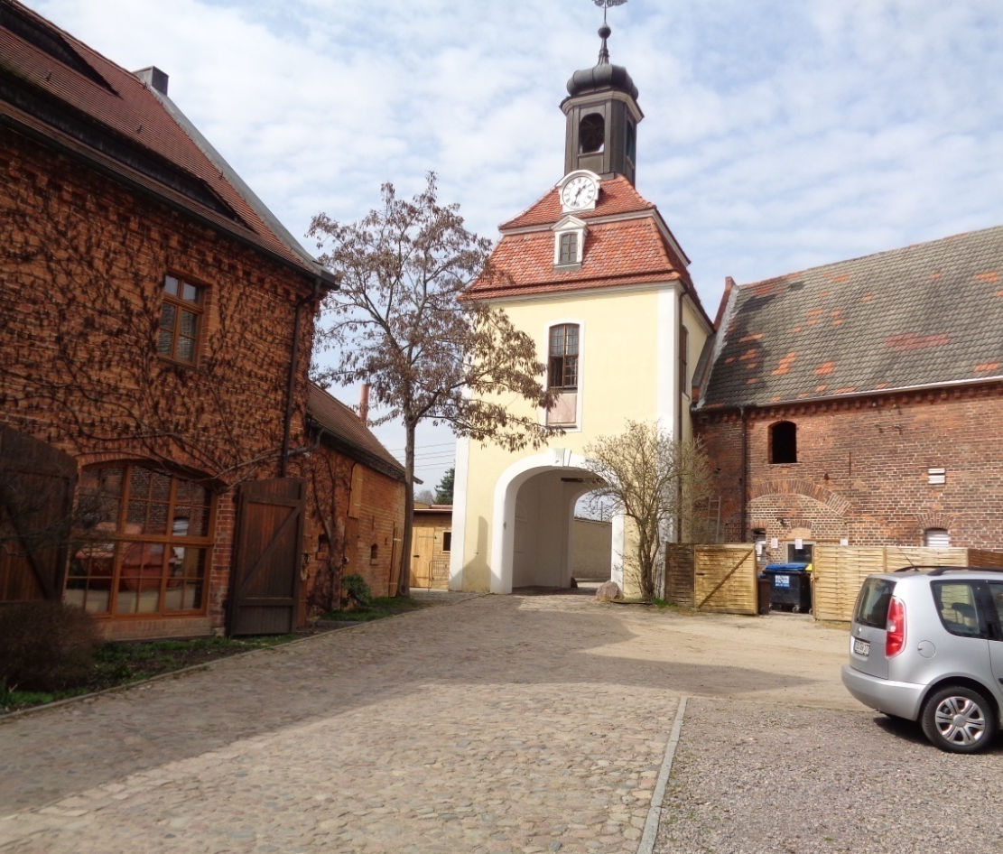
3 kwietnia 2016r. (niedziela) - przyjazd do Schkeuditz
Zostaliśmy zakwaterowani w ośrodku należącym do firmy Vitalis.
Na fotografii znajduje się brama wjazdowa na teren ośrodka.

Slide 3
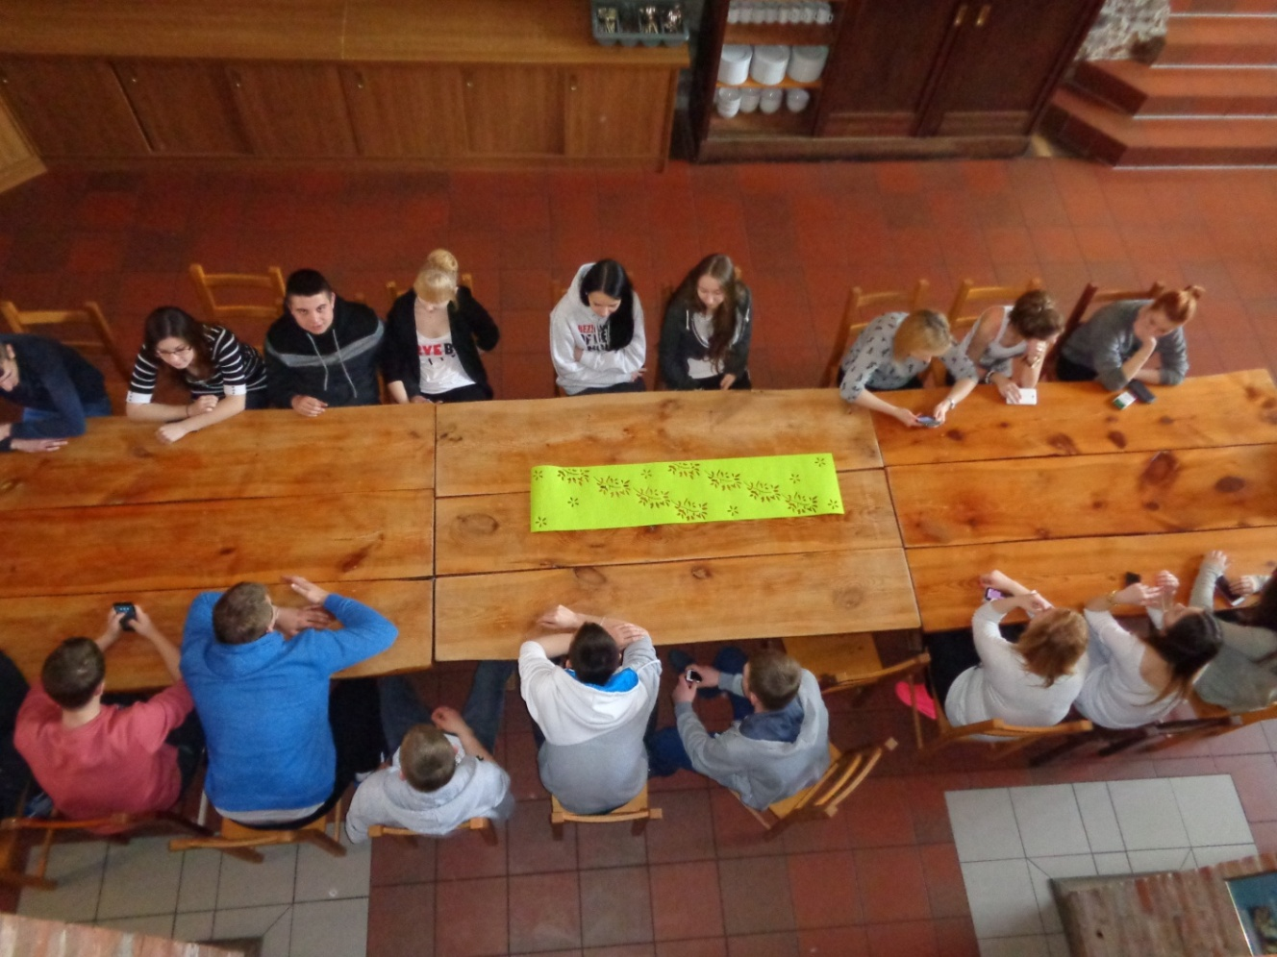
W dniu naszego przyjazdu odbyło się pierwsze spotkanie informacyjne z Panią Gosią Woroną – niemiecką Koordynator naszego projektu

Slide 4
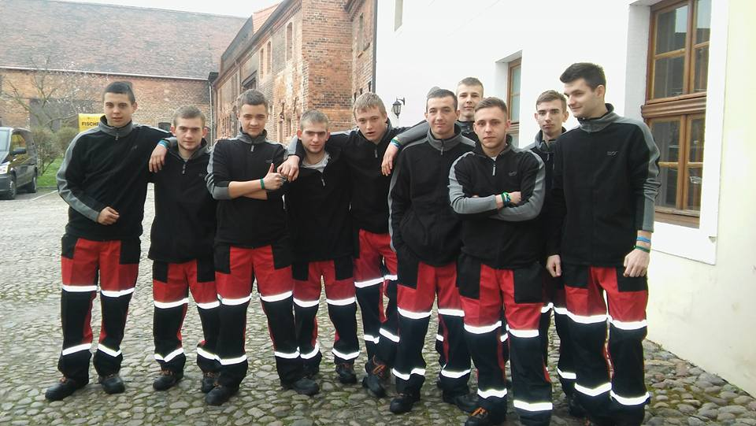
4 kwietnia 2016r. (poniedziałek) - rozpoczynamy praktyki zawodowe na terenie budowli historycznych w Schkeuditz. Jak widać na fotografii, jesteśmy wypoczęci i solidnie przygotowani do praktyk zawodowych.

Slide 5
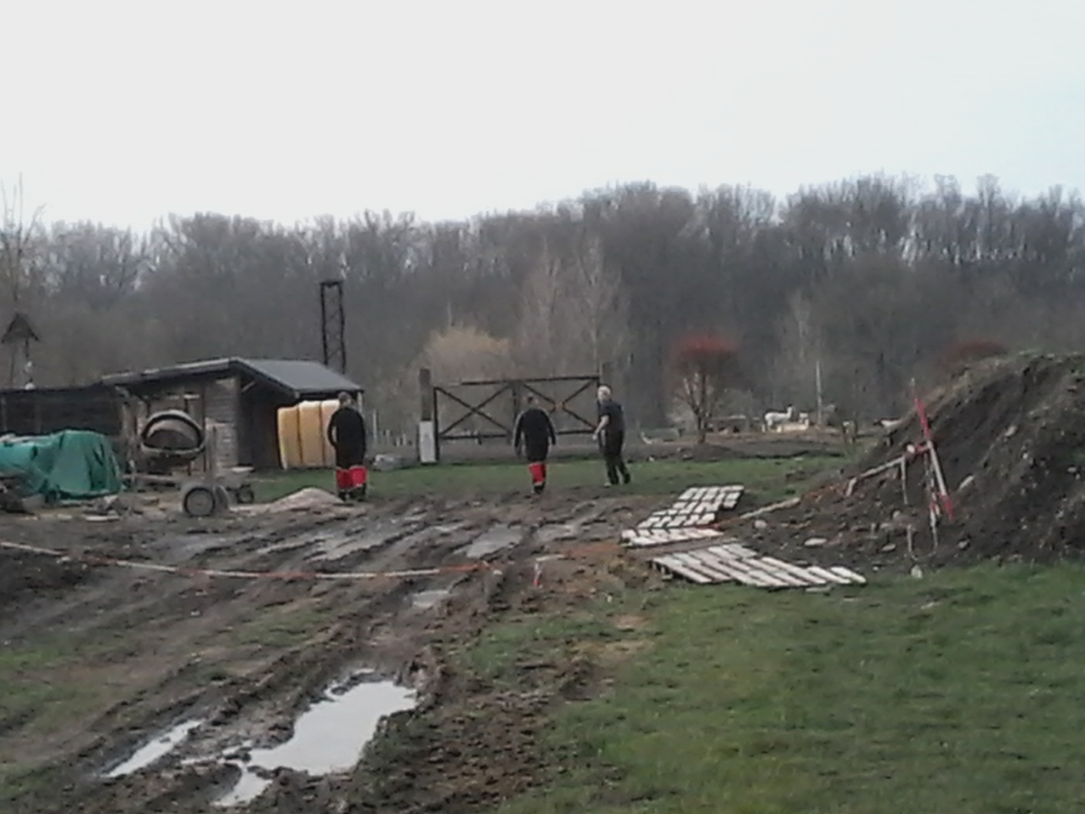
Praktyki zawodowe odbywaliśmy od poniedziałku do piątku, na terenach firmy Vitalis w Schkeuditz oraz w Lipsku

Slide 6
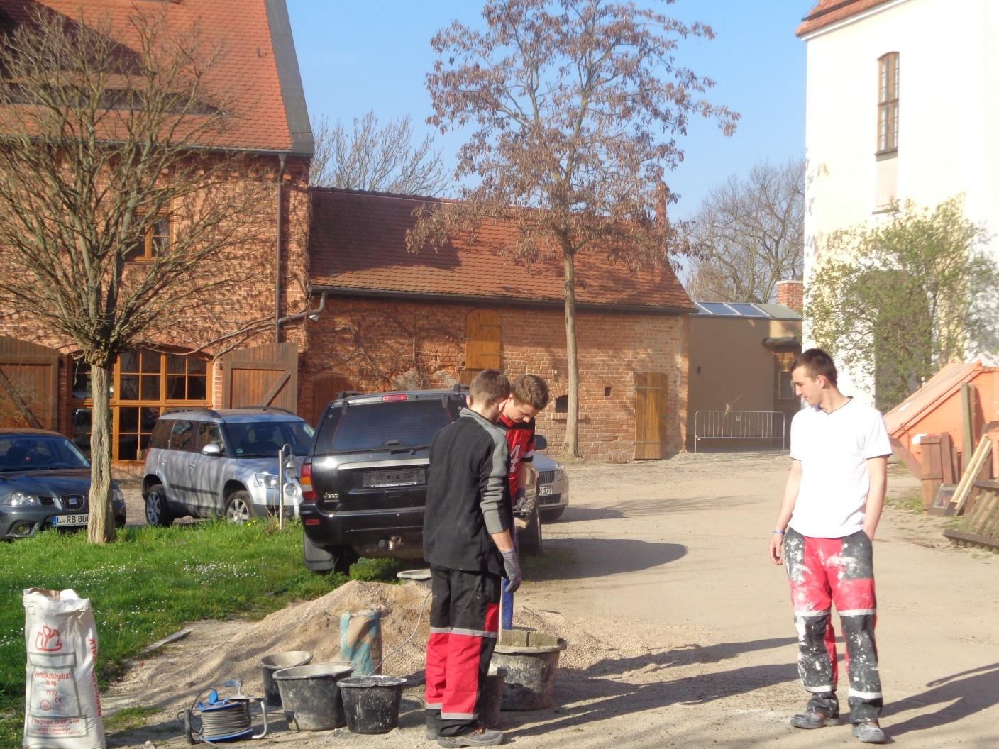
Praktyki zawodowe w Schkeuditz

Slide 7
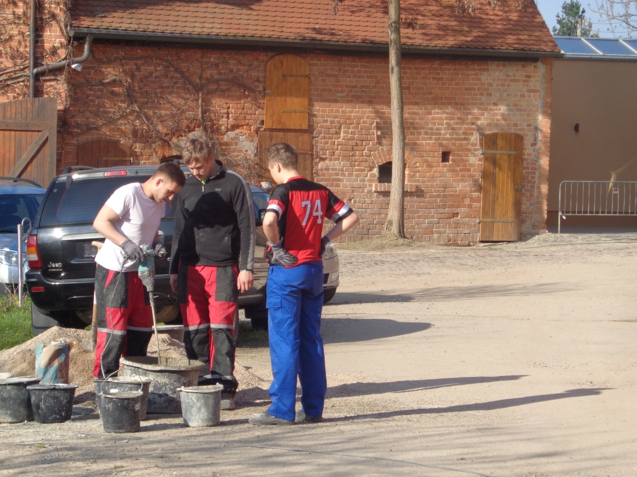
Praktyki zawodowe w Schkeuditz

Slide 8
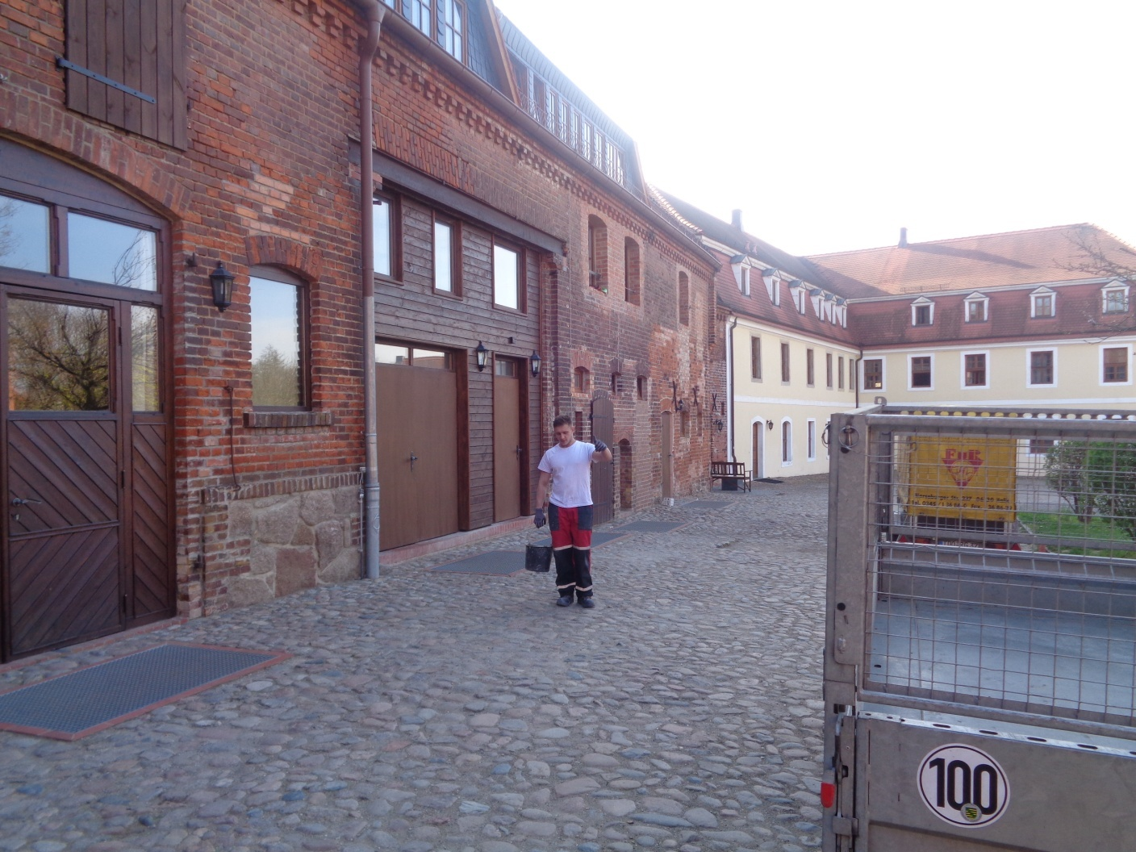
Praktyki zawodowe w Schkeuditz

Slide 9
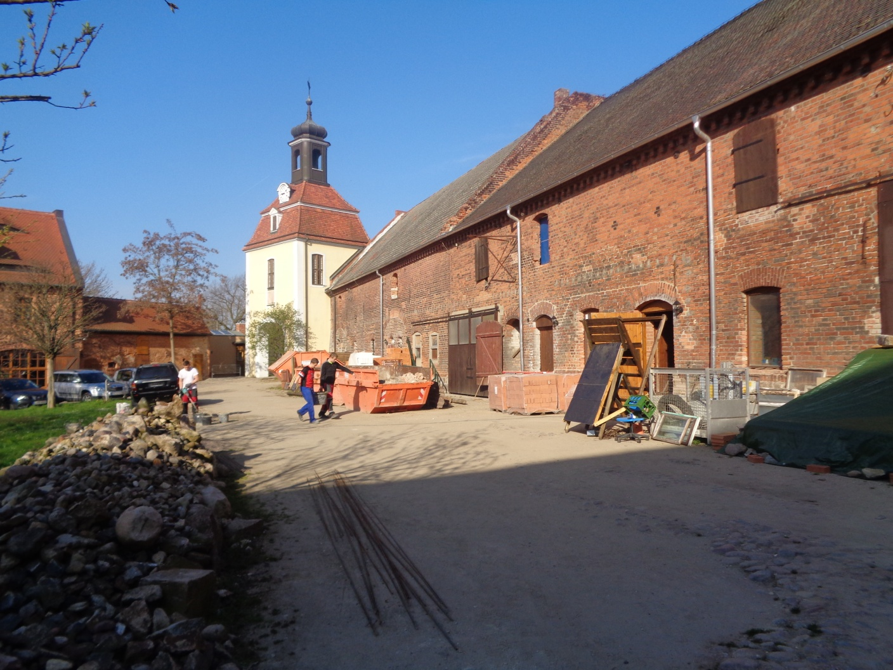
Praktyki zawodowe w Schkeuditz

Slide 10
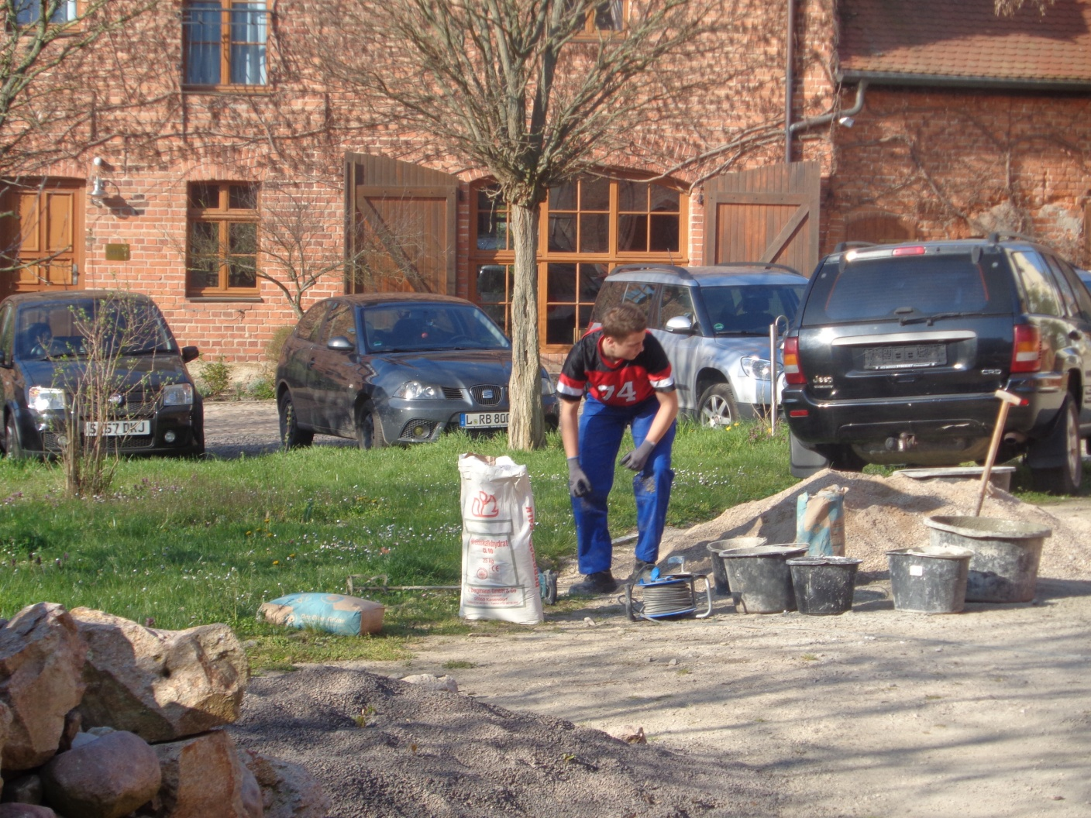
Praktyki zawodowe w Schkeuditz

Slide 11
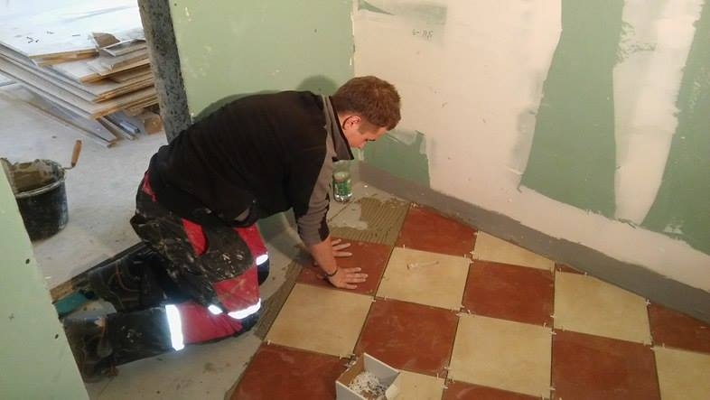
Praktyki zawodowe w Lipsku - nowy budynek firmy Vitalis

Slide 12
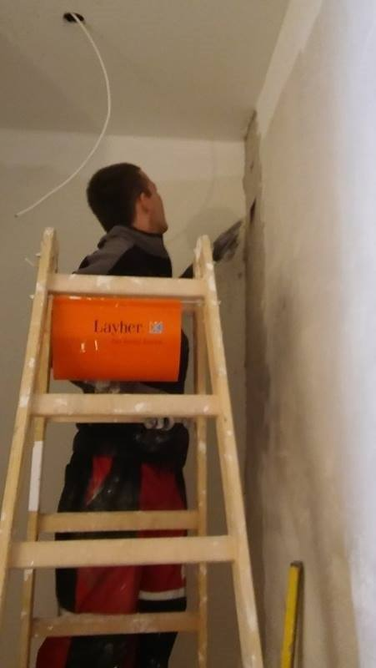
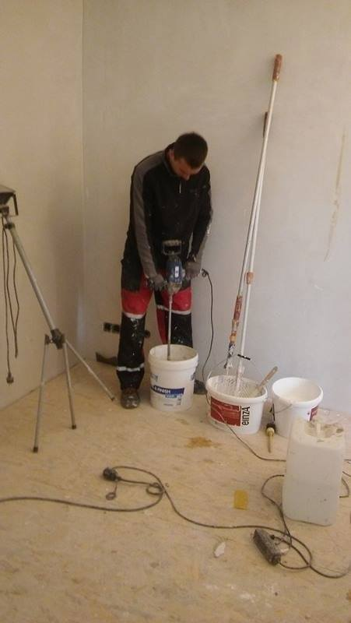
Praktyki zawodowe w Lipsku

Slide 13
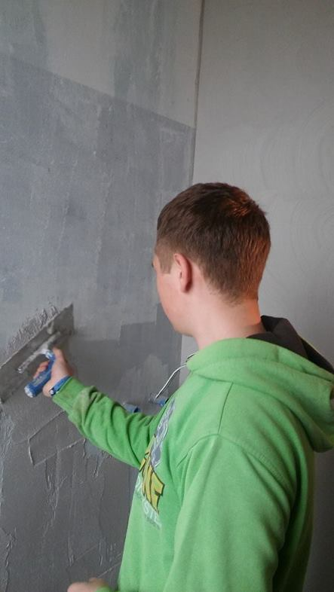
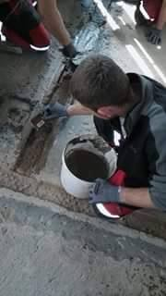
Praktyki zawodowe w Lipsku

Slide 14
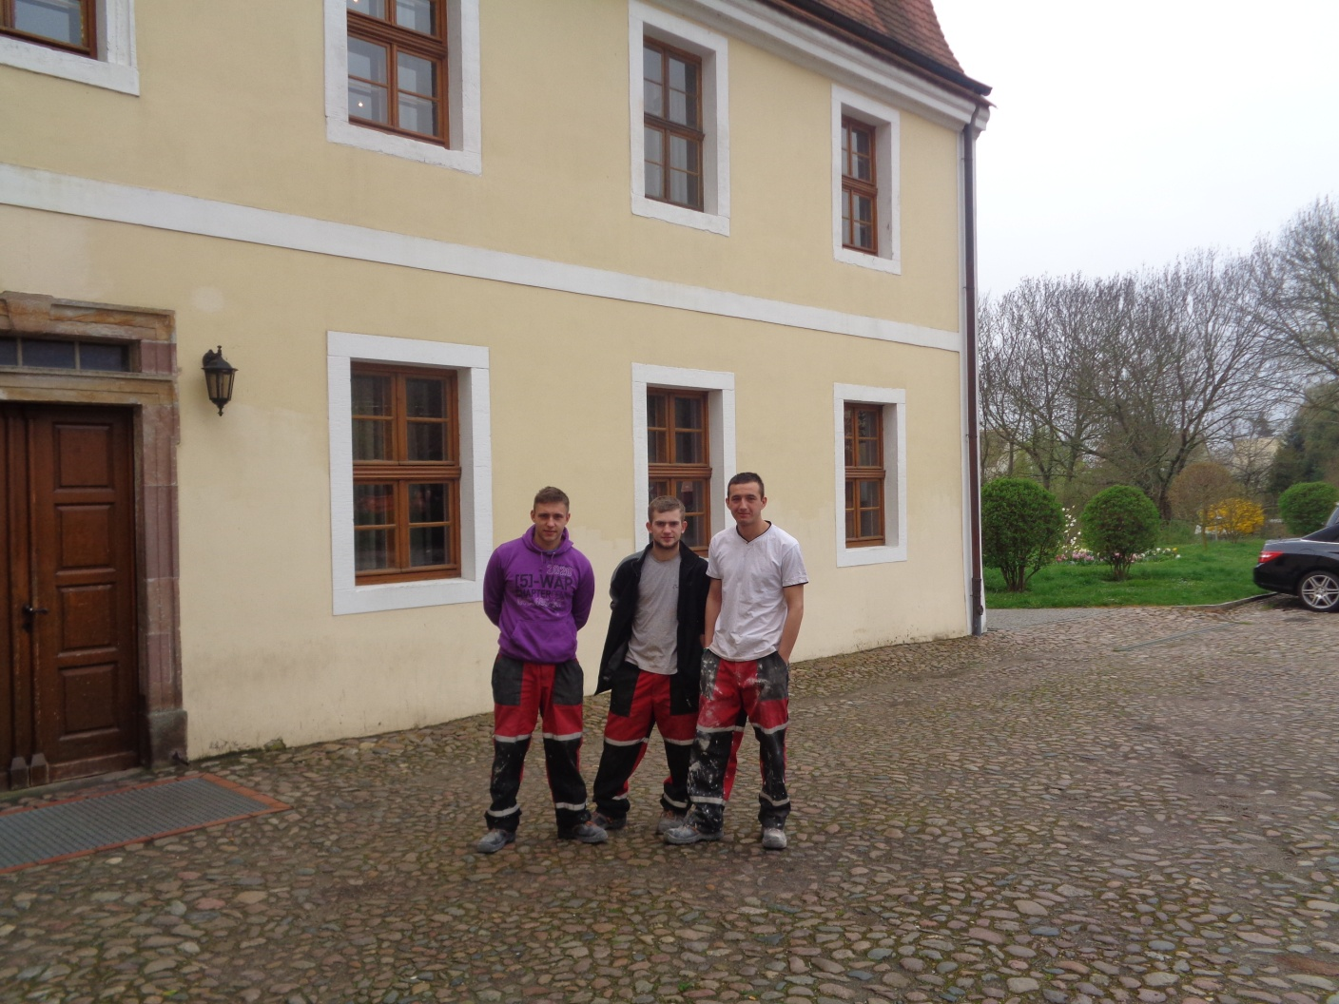
Po kilku godzinach pracy w budownictwie, nasze spodnie i buty „pozostawiały wiele do życzenia” ☺

Slide 15
Podczas praktyk zawodowych wykonywaliśmy następujące czynności:
Przygotowywaliśmy stanowisko do pracy zgodnie z zasadami bhp;
Przygotowywaliśmy plac budowy do wykonywania robót budowlanych według niemieckich standardów;
Rozbieraliśmy istniejące elementy w odpowiedniej kolejności zgodnie z przepisami BHP;
Skuwaliśmy istniejące tynki i pozostałości po rozbiórce;
Posługiwaliśmy się dokumentacją techniczną dotyczącą rozbudowy i renowacji budynków;
Wytwarzaliśmy zaprawy murarskie i tynkarskie;
Kontrolowaliśmy procesy chemiczne podczas wykonywania zapraw i mieszanek budowlanych;

Slide 16
c.d.
Wyliczaliśmy zapotrzebowanie na materiały budowlane;
Przygotowywaliśmy materiały do wbudowania;
Wykonywaliśmy prace murarskie, tynkarskie oraz renowacyjne dla ścian;
Wykonywaliśmy: prace pomiarowe na terenie budowy, ściany działowe w technologii mokrej, ściany i sufity w technologii suchej zabudowy, ściany ochrony przeciwpożarowej z płyt gipsowo - włóknowych FERMACELL oraz ręczną i mechaniczną niwelację terenu;
Przygotowywaliśmy podbudowę oraz wykonywanie nawierzchni;

Slide 17
c.d.
Wykonywaliśmy wylewki betonowe;
Przygotowywaliśmy zbrojenia oraz wykonywaliśmy fundamenty;
Ocenialiśmy jakość wykonywanych przez nas prac.

Slide 18
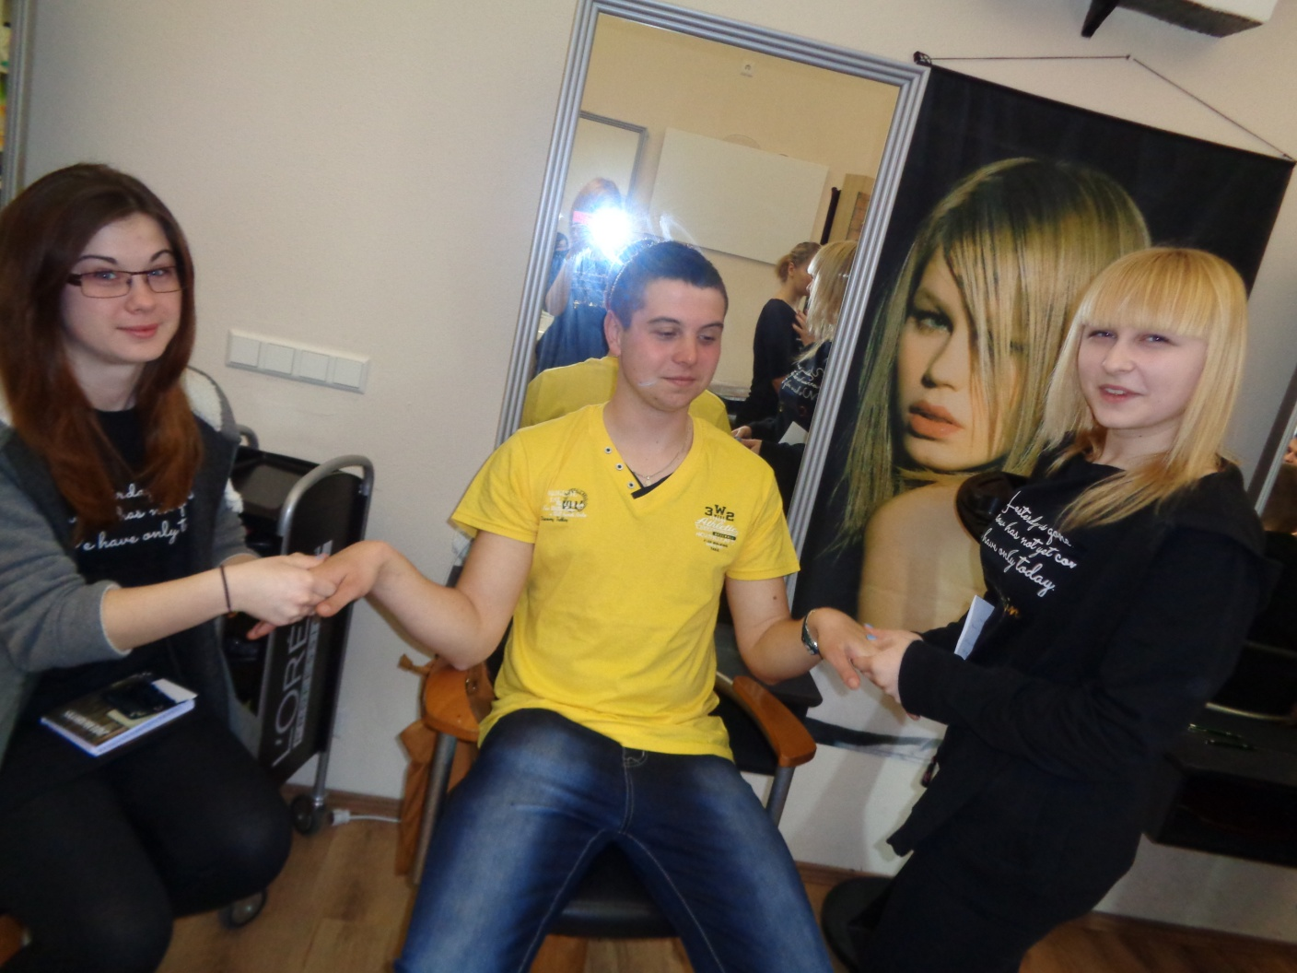
Po praktykach, nasze koleżanki pielęgnowały nam przeciążone ręce

Slide 19
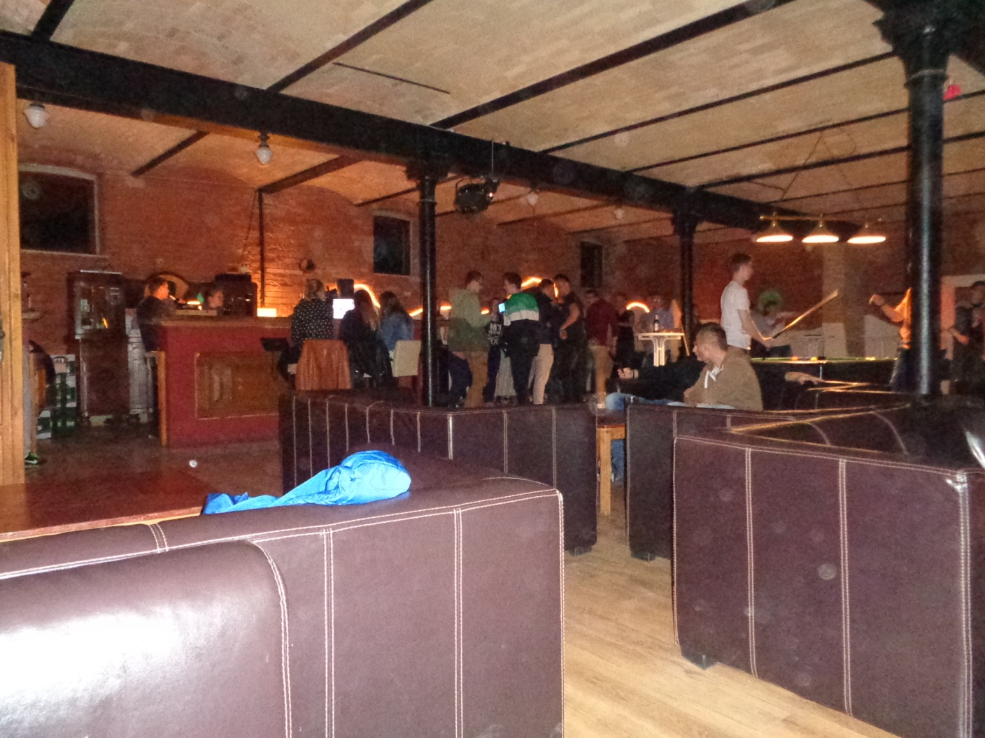
Wieczory spędzaliśmy w klubie

Slide 20
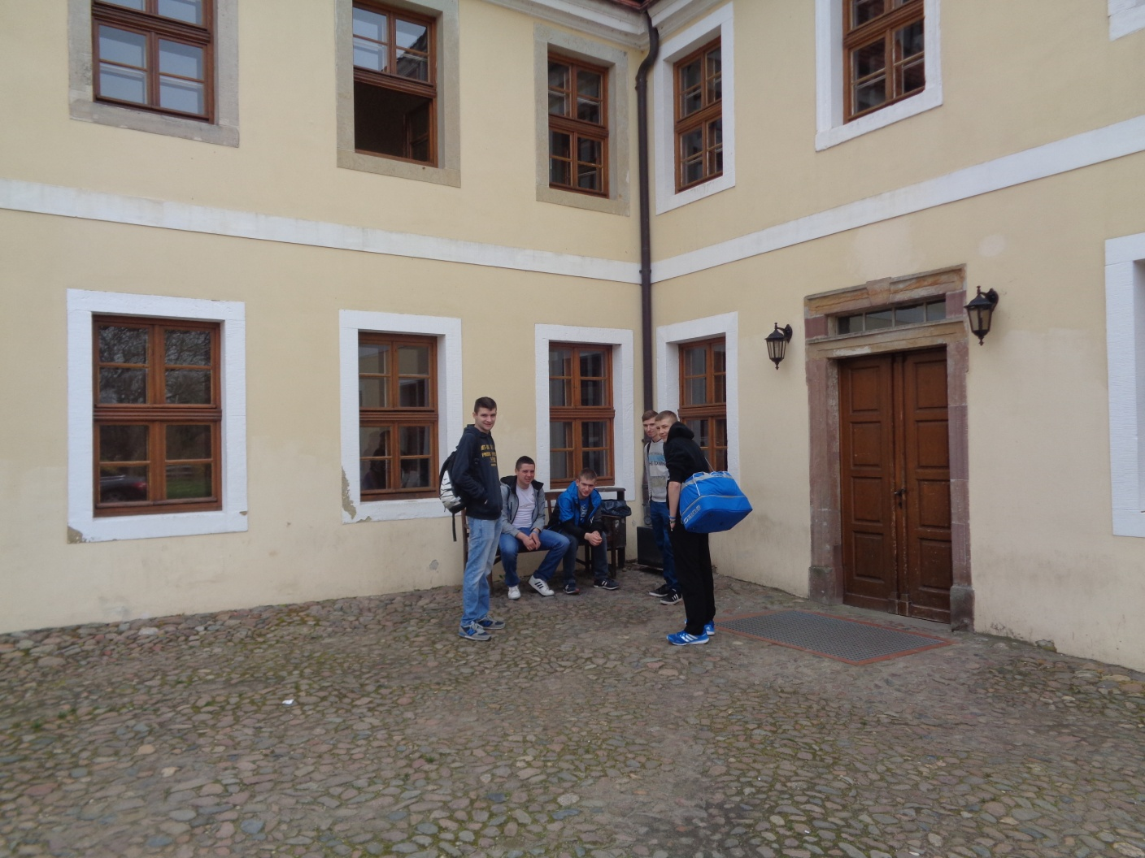
Nocowaliśmy w tym budynku

Slide 21
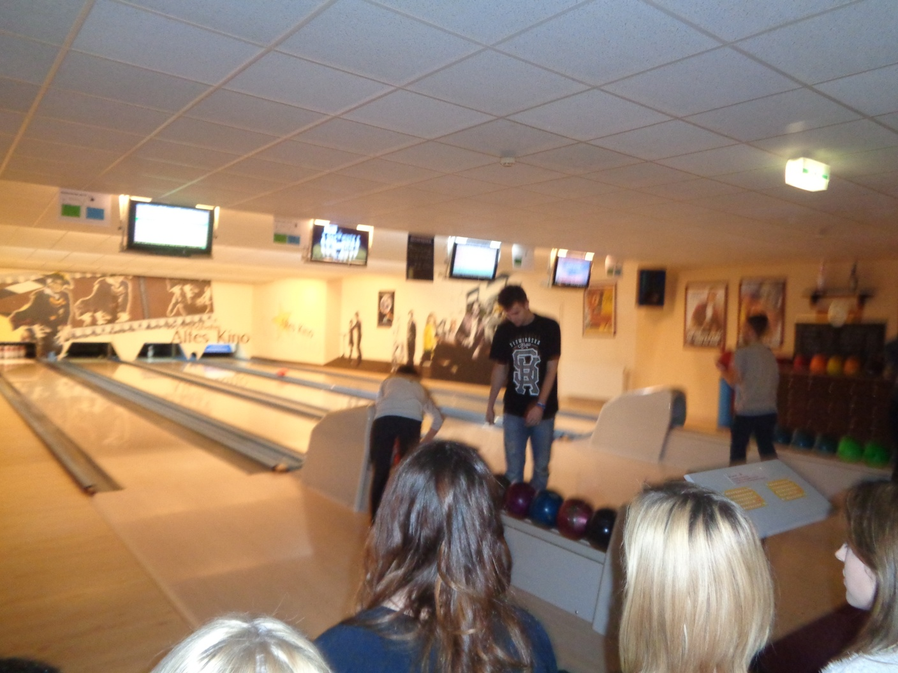
Graliśmy w kręgle

Slide 22
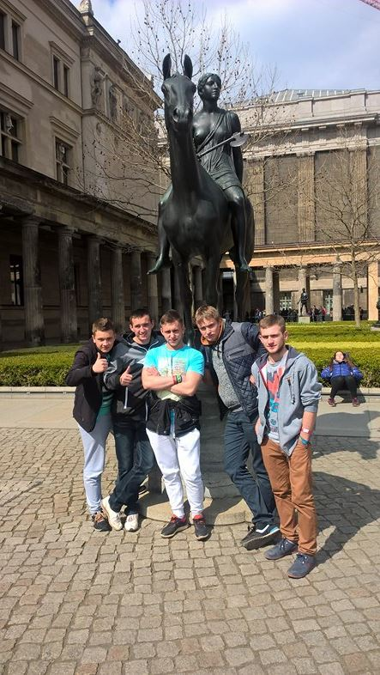
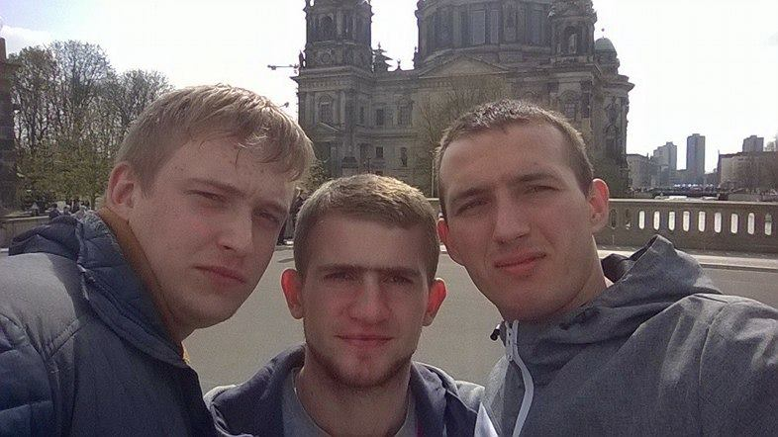
W ramach programu kulturowego mieliśmy wycieczki do Lipska i Berlina

Slide 23
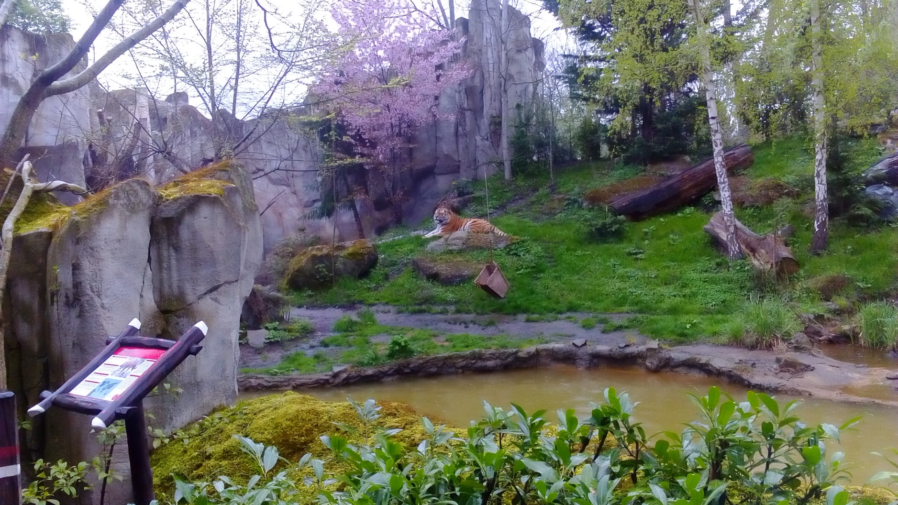
Oglądaliśmy zwierzątka w lipskim ZOO

Slide 24
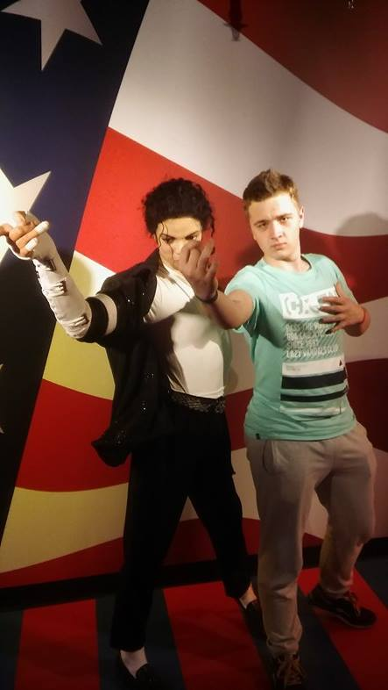
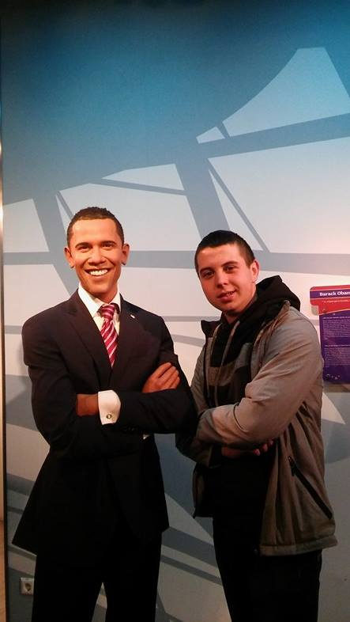
Spotykaliśmy w Berlinie ciekawych „ludzi” :-)

Slide 25
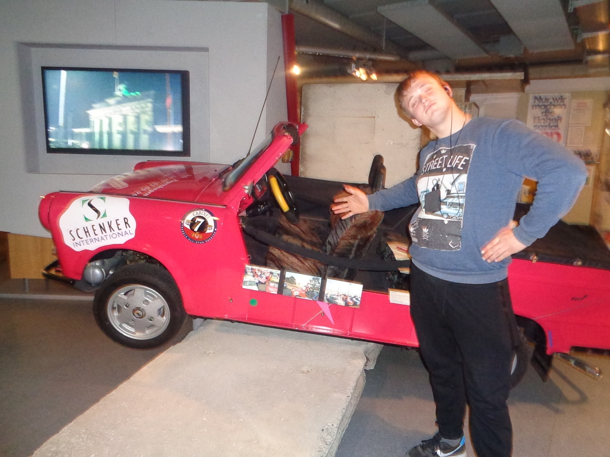
Zwiedzaliśmy muzea

Slide 26
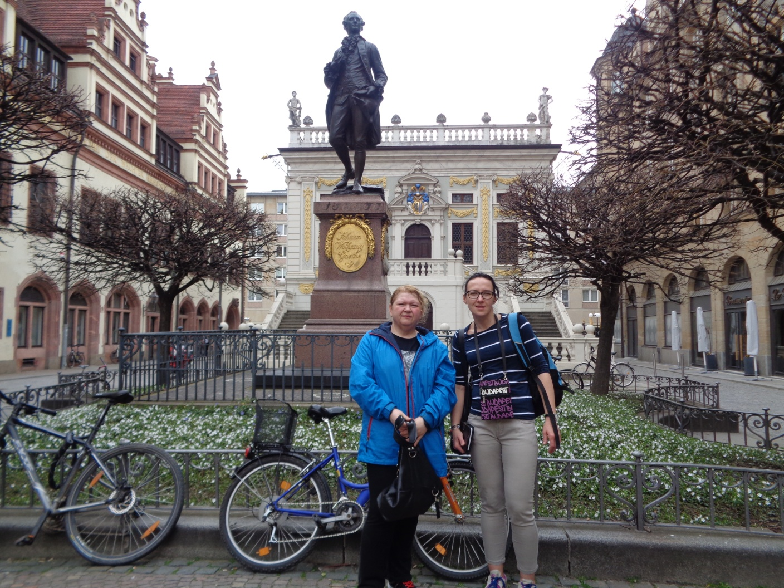
Całodobową ochronę zapewniały nam opiekunki – Pani Małgorzata Hamela i Pani Katarzyna Rybińska

Slide 27
Uzyskane przez nas efekty:
Poszerzyliśmy wiedzę i praktyczne umiejętności zawodowe z budownictwa,
Uczestniczyliśmy w nowej formie oceniania ECVET,
Rozwinęliśmy umiejętności językowe w zakresie komunikowania się w języku niemieckim ze specjalnym uwzględnieniem języka zawodowego,
Zostaliśmy lepiej przygotowani do egzaminu potwierdzającego kwalifikacje w zawodzie,
Podwyższyliśmy samoocenę i motywację do dalszej nauki w zawodzie technik budownictwa,
Poszerzyliśmy wiedzę w zakresie niemieckiej kultury, obyczajów, historii i gospodarki,
Zdobyliśmy unikalne doświadczenie zawodowe,
Poznaliśmy nowoczesne technologie w branży budowlanej,
Zwiększyliśmy szanse na znalezienie zatrudnienia w kraju i za granicą,
Poznaliśmy niemieckie miasta: Schkeuditz, Lipsk oraz Berlin,
Nawiązaliśmy kontakty z rówieśnikami z Polski, Hiszpanii i Portugalii.

Slide 28
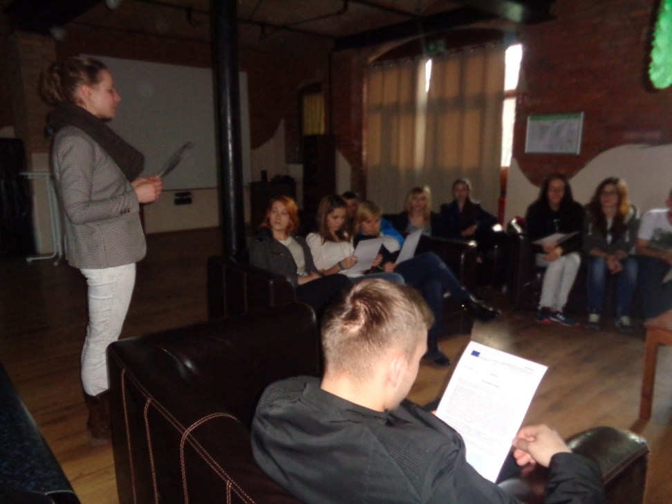
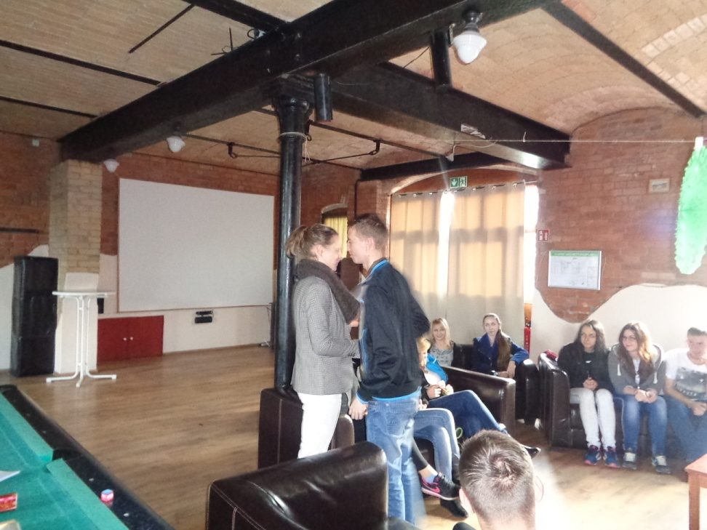
W piątek - 15.04.2016r. odbyło się ostatnie spotkanie informacyjne, podczas którego otrzymaliśmy od Koordynatora - Pani Gosi Worony, Ceryfikaty uczestnictwa w praktykach zawodowych, wystawione przez firmę Vitalis w Schkeuditz

Slide 29
Dziękujemy za uwagę!
Prezentację przygotowali uczniowie klas II i III Technikum Budownictwa w ZSP nr 2 w Końskich

